Slide 1
Ambiente non locale
dal paradigma imperativo a quello a oggetti
Piero Bonatti

Slide 2
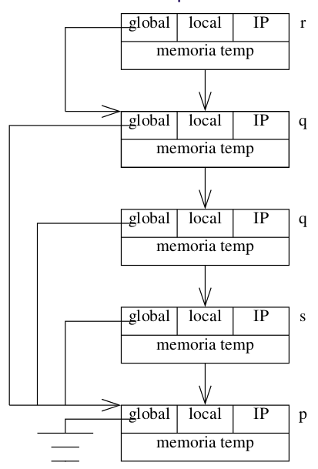
Ambiente non locale nel paradigma imperativo
Interamente contenuto nello stack di attivazione
Interamente determinato dallo scoping
  (statico o dinamico)

Slide 3
Ambiente non locale nel paradigma a oggetti – versione base
x.metodo(...)
Consiste negli attributi dell'oggetto che esegue il metodo
È ancora una forma di scoping statico
  (attributi dichiarati nel blocco-classe che contiene il metodo)
È allocato nello heap
Viene indicato esplicitamente
  con il destinatario del messaggio
  (this se il destinatario non viene specificato)
attr1 = ….
attr2 = ….
Heap

Slide 4
Ambiente non locale nel paradigma a oggetti – versione generale
class A {
type1 attr1;
class B {
type2 attr2;
metodo(...)
}
}
Ancora scoping statico
  (attributi dichiarati nei blocchi-classe contenenti il metodo)
È ancora allocato nello heap
  sono attributi di oggetti
Ma uscendo da ogni blocco si cambia classe
  passando quindi a un oggetto diverso!
  Quale???
Stessa filosofia: Viene indicato esplicitamente
  Come???
Object
A
B

Slide 5
Annidamento (nesting)
L'annidamento si può rappresentare come un albero
I livelli dell'albero di nesting corrispondono ai livelli di nesting
program p;
var a,b,c int;
procedure q;
var a,c int;
procedure r;
var a int;
...
...
procedure s;
var b int;
...
...
Livello di nesting 0
p
Livello di nesting 1
q
s
Livello di nesting 2
r
Le frecce indicano l'ambiente non locale

Slide 6
Rappresentazione variabili non locali
program p;
var a,b,c int;
procedure q;
var a,c int;
procedure r;
var a int;
...
...
procedure s;
var b int;
...
...
Liv. nesting 0
p
Stack di attivazione
Liv. nesting 1
q
s
a
r
V[0] :
Liv. nesting 2
r
V[1] :
a, c
q
v[0] :
Rappresentazione variabili non locali:
(livello, offset)
Nella procedura r:
b è rappresentata da (0,2)
c è rappresentata da (1,2)
env(x) = v[livello] + offset
a, c
q
v[0] :
b
s
v[0] :
a, b, c
p

Slide 7
Visibilità delle procedure
program p;
var a,b,c int;
procedure q;
var a,c int;
procedure r;
var a int;
...
...
procedure s;
var b int;
...
...
Liv. nesting 0
p
Liv. nesting 1
q
s
(Ambito statico)
F può chiamare G se:
G è definita in F
G è definita in uno dei blocchi che contiene F
quindi:
F e G hanno sempre una parte di ambiente non locale in comune
Liv. nesting 2
r

Slide 8
Mantenimento del vettore degli ambienti non locali
program p;
var a,b,c int;
procedure q;
var a,c int;
procedure r;
var a int;
...
...
procedure s;
var b int;
...
...
Liv. nesting 0
p
Liv. nesting 1
q
s
Liv. nesting 2
r
Chiamata a procedure definite localmente:
Esempio 1: p chiama s:
Aumenta liv. di nesting
Aggiungere elem. a v[ ]
b
s
v[0] :
a, b, c
p

Slide 9
Mantenimento del vettore degli ambienti non locali
program p;
var a,b,c int;
procedure q;
var a,c int;
procedure r;
var a int;
...
...
procedure s;
var b int;
...
...
Liv. nesting 0
p
Liv. nesting 1
q
s
Liv. nesting 2
r
Chiamata a procedure definite localmente:
Esempio 2: q chiama r:
Aumenta liv. di nesting
Aggiungere elem. a v[ ]
Copiare gli altri elementi
a
r
V[0] :
copia
V[1] :
a, c
q
v[0] :

Slide 10
Mantenimento del vettore degli ambienti non locali
program p;
var a,b,c int;
procedure q;
var a,c int;
procedure r;
var a int;
...
...
procedure s;
var b int;
...
...
Liv. nesting 0
p
Liv. nesting 1
q
s
Liv. nesting 2
r
Chiamata a procedure definite esternamente:
Esempio 1: s chiama q:
stesso liv. di nesting
Copiare gli elementi di v[ ]
a, c
q
v[0] :
copia
b
s
v[0] :

Slide 11
Mantenimento del vettore degli ambienti non locali
program p;
var a,b,c int;
procedure q;
var a,c int;
procedure r;
var a int;
...
...
procedure s;
var b int;
...
...
Liv. nesting 0
p
Liv. nesting 1
q
s
Liv. nesting 2
r
Chiamata a procedure definite esternamente:
Esempio 2: r chiama s:
il liv. di nesting decresce
Copiare solo gli elementi di livello
minore o uguale a quello di s
Struttura ad albero + scoping statico
garantiscono sempre di trovare
l'ambiente non locale della
procedura chiamata nel record del chiamante
b
s
v[0] :
copia
a
r
v[0] :
V[1] :

Slide 12
Proprietà di questa implementazione
Accesso alle variabili in tempo costante
  Accesso a vettore + somma del puntatore ivi contenuto e dell'offset
  Indipendente dai livelli di nesting
  Calcolo supportato direttamente dalle istruzioni macchina
Creazione record di attivazione lineare nel livello di nesting (copia degli elementi di v[ ])
  Indipendente dall'esecuzione
  Dipende solo dal testo del sorgente
Tempo costante
L'implementazione naïve richiederebbe a run time di percorrere le liste di puntatori all'ambiente non locale
  Accesso alle variabili in tempo lineare nel livello di nesting
  Creazione dei record di attivazione in tempo lineare nel livello di nesting

